Slide 1
PKI技术-PKI系统基本结构 网络认证技术

Slide 2
上节回顾
基于口令的鉴别
通过注册过程建立起口令与后台验证数据的关联
基于共享秘密的鉴别
安全信道、线下传递（如，U盘、光盘）等
未曾谋面，缺少以前的联系
难以密钥协商
用户数目增多，分发和管理密钥（Key Management）
困难（多，变）
安全性问题（密钥泄露）
性能问题（瓶颈）

Slide 3
上节回顾
基于数字签名的鉴别
私钥计算数字签名，公钥验证数字签名
私钥由签名者秘密保存
验证者需要得到被验证签名者的正确公钥，才能“正确”地完成鉴别过程
尽管公钥是公开的
可能会错
可能会被替换假冒
如何可靠地获取到公钥？
需要一个标准体系的支持：PKI技术

Slide 4
PKI是什么？
PKI-Public Key Infrastructure
ISO/IEC 9594-8: The infrastructure able to support the management of public keys able to support authentication, encryption, integrity or non-repudiation services.
ISO/IEC 9594-8 Information technology -- Open Systems Interconnection -- The Directory -- Part 8: Public-key and attribute certificate frameworks（X.509）

Slide 5



机密性(保密性)
Bob要得到Alice的公钥，然后加密信息，发送给Alice
必须得到Alice的公钥
私钥
Alice的公钥
Alice
I’m Bob
I’m Bob
×％＃￥）（
×％＃￥）（
Bob

Slide 6
如何得到公钥
Bob如何得到Alice的公钥？
必须是可信的方式
否则，如果Ivan也产生了公钥，交给Alice，谎称是Bob的
则Ivan就可以窃听了
最直观的、可信的方式，就是相信自己！
自己私下交换公钥，必须是安全可信的
面对面交流等方式；
如果有很多朋友呢？Cindy、Delia、Elle、…
如果不想自己麻烦
雇佣可信的快递公司、挂号信邮寄等等
还有其他吗？

Slide 7
传递公钥
传递公钥
快递公司、挂号信邮寄的作用就是以可信的方式在不同的人之间传递公钥
对于每个朋友，都要传递一次
N×N量级
对于某些机构，例如“院长信箱”的负责人，原则上，任何人都可以向其发送加密信息
公钥需传递给“任何人”，传递的工作量太大

Slide 8
发布公钥
发布公钥
如果将我的公钥传递给所有的人，那就可以称为“发布”
发布一次，相当于传递无数次
由谁来发布？

Slide 9
权威、可信的第三方
自己发布
不权威、不可信
每个人维护自己的发布系统也是资源的浪费
权威第三方发布
以公开的方式，给出信息：
Alice的公钥是987543373
Bob的公钥是5496539573503
Cindy的公钥是3687154684
Delia的公钥是63544614332333
公开的方式是什么？

Slide 10
公开的方式
在网络上，有各种公开信息的方式
WWW网站
BBS
Blog
朋友圈等
都是很流行的方式，是否可行？
流行，但是——可信？
这些应用系统还需要从PKI获得安全服务，自身不可信

Slide 11
引入CA
权威的第三方，就称为CA
Certification Authority
CA的发布过程，同样也有安全需求
机密性－不需要！公钥
鉴别（真实性）－数据源鉴别，的确来自CA
完整性－发布的信息没有被篡改
非否认－CA发布之后，不能否认
CA需要承担因为发布错误而带来的损失

Slide 12
安全需求
机密性
鉴别－身份鉴别、数据源鉴别
公钥密码学如何实现鉴别？
完整性
非否认

Slide 13
身份鉴别
服务器要鉴别Bob，就要求通信实体展示某种“只有Bob知道、其他人都不知道”的信息
Bob的私钥，只有Bob知道
服务器要知道Bob的公钥
我是Bob
我是Bob
Bob公钥
Bob
私钥
964581265
随机数964581265的签名
签名验证是否正确
随机数964581265

Slide 14

数据源鉴别
鉴别数据的起源
可以用数字签名来实现
发送者签名
验证者使用公钥验证数据的来源
Bob公钥
进行数字签名
私钥
删除我在服务器上的信息
验证数字签名
是否正确？
96458126543
Bob

Slide 15
得到公钥
在身份鉴别和数据源鉴别中，服务器都需要得到Bob的公钥
和机密性要求一样，公钥必须是正确的
Bob的
不是其他实体的

Slide 16
鉴别的需求
和机密性的需求是一样的
以可信的方式得到对方的公钥
同样可以是
由第三方权威可信地发布公钥

Slide 17
完整性
能够发现数据的未授权篡改
数字签名的方式
对于验证方，也有同样的需求：
权威可信地发布公钥

Slide 18
非否认
Bob进行了某种操作之后，留下了不能否认的、可验证的证据
数字签名的方式
对于验证方，也有同样的需求：
权威可信地得到Bob的公钥

Slide 19
各种安全服务的共同需求
以权威可信的方式发布每个实体的公钥
由某个第三方服务来完成发布
以一种安全的、可信的方式发布
引入了权威第三方就能够满足多种安全服务的需求

Slide 20
CA—Certification Authority
CA—权威的第三方
以数字签名的方式
签发证书（Certificate）
有数字签名
发布订户（Subscriber）的公钥
订户：证书的持有者
CA要有自己的证书和私钥
CA进行数字签名
因为在CA发布的过程中，有同样的安全需求
用户拿到CA发布的证书，也有数据源鉴别、完整性的要求
要验证“证书是否被篡改、是否来自权威的CA”
Notes:
fffffffff

Slide 21

最简单的PKI结构
只有CA和订户
小规模订户的情况

Slide 22
最简单的PKI系统工作流程
初始化
CA产生自己的公私钥对、自签名证书
服务流程
订户产生公私密钥对
将自己的公钥和信息交给CA
CA签发订户证书交给订户，并自己留有备份
CA随时响应用户的证书查询

Slide 23
区分订户Subscriber和用户User
订户Subscriber（在别的书籍/论文等等中，也会用不同的词来表示相同的意思）
拥有公私密钥对和相应证书的通信方
可以是人、设备、进程等等
通常，也称为证书持有者Certificate Holder
用户User（在别的书籍/论文等等中，也会用不同的词来表示相同的意思）
享受PKI服务的实体
PKI订户同时也肯定是PKI用户
某些场景，PKI用户和PKI订户是混用的
在我们的课程中，需要进行区分

Slide 24
证书签发前的信息审查
CA在签发证书之前，必须验证信息的正确性
提出证书申请的人是不是真的Bob？
Bob是不是真的属于科学院？
当订户众多的时候，对于CA将是繁重的工作
如何解决？

Slide 25
信息审查的系统解决方案
可能的方法：并行式审查信息
多个CA同时做，可以解决效率问题
导致要复制多份CA的私钥，带来安全问题
让CA与大量的用户直接接触，对于CA的安全性也有威胁。不合适
引入RA
注册机构
Registration Authority
而且，RA与CA可以是相对独立运营的机构
Notes:
ffffffffff

Slide 26
RA－Registration Authority
注册机构
负责进行各种信息审查
RA可以有多个，并行地处理
审核之后，交给CA，由CA签发证书

Slide 27
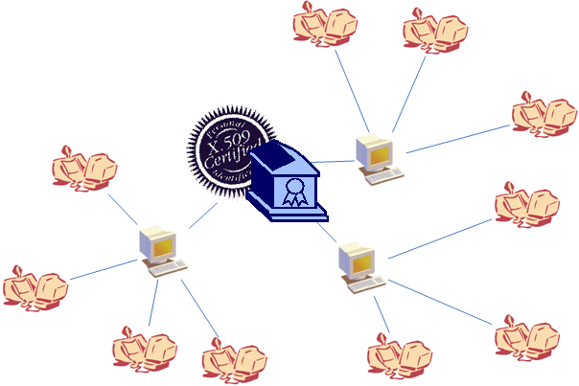
PKI结构－CA和RA
CA
多个RA
RA
RA
RA

Slide 28
引入RA
注意：图中表示的是相互的通信关系
在证书路径上，仍然是“CA－订户”；并不是“CA－RA－订户”。
RA
RA
RA

Slide 29
RA系统
对于RA系统，一般包括了
录入员
审核员
RA的管理员
负责录入员/审核员的人员管理

Slide 30
RA与CA的通信
RA与CA之间的通信，同样也有各种安全需求
RA操作员（包括录入员、审核员）都会有自己的数字证书，用于保护RA与CA之间的通信安全

Slide 31
相应的初始化流程
CA产生自己的密钥对、和自签名证书
创建RA（新增步骤）
CA给RA管理员签发证书
RA管理员添加“RA录入员、审核员”
CA给RA录入员、审核员签发证书
创建RA的步骤可以是多次的
一个CA可支持多个RA

Slide 32
相应的服务流程
订户向RA提出证书申请
订户产生公私密钥对
将自己的公钥和信息交给RA录入员
RA授理订户申请，向CA提交订户申请
RA录入员将订户信息录入RA系统
RA审核员审核订户信息的正确性及真实性
发送证书请求给CA
由RA或者RA操作员的数字证书来保证通信的安全性
CA签发证书，并返回给订户
CA可直接返回给订户
CA发送给RA，由RA返回给订户
CA随时响应用户的查询

Slide 33
更大量的用户
如果用户数量更大，甚至于分布在全国、全世界各地，会不会又有问题？
例如，IBM公司要自己建立PKI/CA体系，给全世界分公司的员工签发证书？
全部证书都由位于美国总部的CA来签发？CA与位于全世界各地的RA进行通信？
带来管理上的问题。
各地RA的安全等级不一样，可能因此削弱CA的安全性、权威性。
不希望CA总是处于24小时在线的状态

Slide 34
CA分层
在各地区建立Subordinate CA，由统一的CA给这些Subordinate CA签发证书
每个Sub CA维护自己的系统和用户
根CA签发了Sub CA的证书之后，二者之间的业务数据通信就很少了
如下图所示

Slide 35
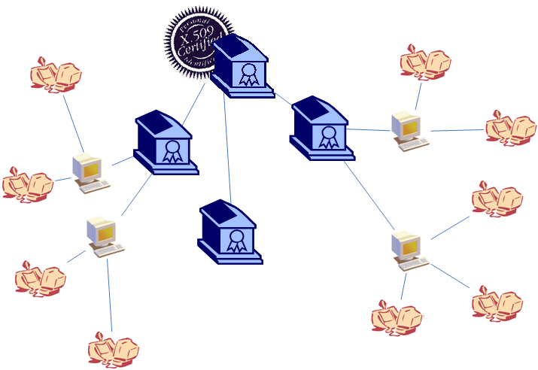
图示
Root CA
RA
Sub CA
Sub CA
RA
RA
Sub CA
RA

Slide 36
根CA与子CA
将签发“自签名证书”的CA，称为根CA
Root CA
他的下级，都称为子CA
Subordinate CA（Sub CA）

Slide 37
CA分级
CA分级的层次可以多层
Root CA以下可以有多级Sub CA
每级CA都由相应的上级CA签发证书
层次数目根据实际的实施环境而设定

Slide 38
相应的初始化流程
根CA产生自己的密钥对、和自签名证书
根CA建立自己的RA
创建Sub CA（新增步骤，可以有多次）
Sub CA产生密钥对，向上一级CA申请证书
上一级CA可以
Sub CA从上一级CA得到证书
每个Sub CA再分别建立自己的RA

Slide 39
相应的服务流程
订户向RA提出证书申请
RA授理订户申请，向Sub CA提交订户申请
Sub CA签发证书，并返回给订户
多级CA的情况下，订户从其所属的Sub CA处获得证书，而非根CA
根CA不面向订户，保持离线状态（更加安全）

Slide 40
证书发布
除了证书签发之外，还需要证书发布
供证书依赖方/PKI User方便地获取
依赖方：利用其他人的证书来实现安全功能的实体
包括
CA证书的发布
订户证书的发布

Slide 41
最简单的发布方式
由CA在线地接收用户的请求，然后回应证书
用户“Bob的证书是什么？”
CA回应“011010101000011111101110101010110111101110101101010101111”
可能导致CA的安全性问题
维护24小时在线设备的安全，难度更大
Notes:
譬如拒绝服务攻击

Slide 42
证书发布的需求
用户对于获取证书的接口需求多种多样
人一多，口味就多样化
HTTP
FTP
LDAP
关系数据库
等等
对于CA的要求更加繁重

Slide 43
CA的负担
24小时在线，可能带来的安全威胁
CA面向RA在线、但是不希望面向所有的用户在线
保持在内部网络的在线
支持多种服务接口
CA功能过于庞大、复杂
使用专门功能的资料库来进行发布
引入Repository

Slide 44
Repository
资料库
例子： https://www.ssl.com/repository/
用于发布CA系统的各种公开信息
证书
CRL
CP
CPS
OCSP
通知公告等
Notes:
fffffff

Slide 45
资料库应该支持的协议
为了尽可能地提供方便，资料库要提供尽可能多的协议接口
通常，都使用各种现成的软硬件系统来搭建
Apache、IIS、Active Directory等等
但必须确保各种接口的服务数据的一致性
数据的同步和一致性

Slide 46
分布式资料库
当用户数量巨大
注意：资料库需要为“PKI用户”提供服务，而不仅仅是“PKI订户”
前者的数量远远大于后者
有可能超出资料库的负载能力，有可能需要进行分布式的设计
更进一步带来数据同步和一致性的问题

Slide 47
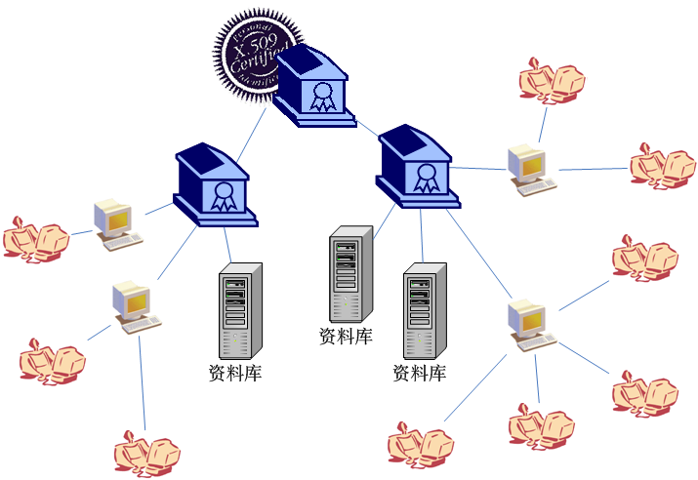
更为完整的PKI系统结构
Root CA
PKI系统实现了
证书签发
证书发布
是否完整了？
Sub CA
Sub CA
RA
RA
RA
RA

Slide 48
证书撤销
在证书的有效期内，发生问题
用户身份变化、私钥泄漏
如何进行证书撤销？

Slide 49
RA接收撤销信息
撤销信息一般是由订户提出的
当然，也有可能由CA自己决定
例如，订户拖欠费用等
RA负责接收订户的撤销信息
一般，同样也有经过录入/审核的过程
防止有人乱撤销，导致他人不能登录服务系统等（拒绝服务攻击）

Slide 50
撤销流程
订户向RA录入员提出请求，要求撤销某证书
录入员将请求录入到RA系统中
审核员审核请求
审核通过后，告知CA
被撤销证书的信息应该被放到CRL中
Certificate Revocation List，证书撤销列表
包含当前所有被撤销证书的信息

Slide 51
公开撤销信息
显然，撤销信息必须公开
不能仅仅作为CA的内部数据
否则，不知情的用户仍然使用有问题的证书
向所有用户说明
证书89686187有问题
证书9667有问题
……

Slide 52
撤销信息公开的安全需求
和前面的公钥发布一样，也有各种数据源鉴别、数据完整性等等的安全需要
发布的撤销信息同样也由权威第三方签名
有现成的权威第三方——CA

Slide 53
CRL的签发
CA定期地将“处于有效期、有问题”的证书序列号放到CRL中，然后签名发出
每天都可能有订户证书发生问题
CRL的内容也在不断的变化，不断地出现新的CRL
CRL有效期（更新周期）通常是24小时
或者差不多的量级
在安全性要求更高的情况，可能更短
或者在环境不稳定（如Mobile Ad hoc Network）的情况，CRL更新周期也会很短

Slide 54
CRL的发布
和证书的发布一样
由CA来负责CRL的发布是不合适
Repository的新任务
发布撤销信息（CRL）

Slide 55
签发CRL的负担
因为CA需要定时地签发CRL
例如，每天凌晨0时
任何时刻都要处理RA发来的撤销信息
给CA带来负担
是否可以像RA一样，引入专门的机构来签发CRL？

Slide 56
安全要求
用于签发证书、和撤销证书的私钥的安全性要求并不一致
对“数字证书”做数字签名的私钥
对CRL做数字签名的私钥
签发证书Key泄漏
非授权用户能否享受合法订户的服务、冒充合法订户
撤销证书Key泄漏
正常用户得不到服务
可以使用不同的密钥
注意：使用不同密钥可能会给PKI User验证时候带来新的工作量

Slide 57
CRL Issuer
专门负责签发CRL
在旧版本的IETF PKIX模型里面，没有CRL Issuer
现有的很多PKI系统中，并没有CRL Issuer
在RFC 3280中，引入CRL Issuer的概念
RFC 3280 Internet X.509 Public Key Infrastructure Certificate and Certificate Revocation List (CRL) Profile, 2002
Obsoletes: RFC 2459 Internet X.509 Public Key Infrastructure Certificate and CRL Profile, 1999
Notes:
ffffffff

Slide 58
专门的CRL Issuer
由新增加的CRL Issuer来负责接收和处理RA发送来的撤销信息
定期签发CRL
可以更加频繁
缩短撤销信息的延迟

Slide 59
CRL Issuer的证书
由CRL Issuer来签发CRL
也有同样的安全需求
要求CRL Issuer进行数字签名
CRL Issuer就要有自己的证书
由CA签发
增加了证书验证时的工作量

Slide 60
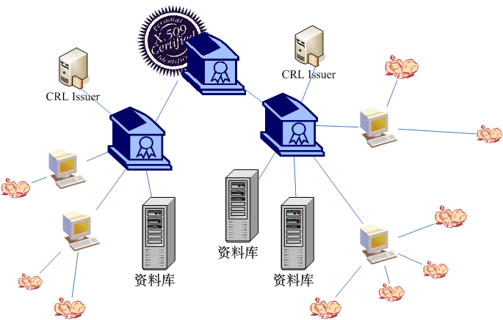
更进一步的结构

Slide 61
撤销信息的使用方法
PKI用户拿到一张证书时，需要进行如下验证：
证书是否处于有效期
证书上的CA数字签名是否有效
是否被撤销
获取证书相应的CA（或者CRL Issuer）所签发的、处于有效期的CRL
验证CRL上的数字签名是否有效
证书序列号是否在CRL上面

Slide 62
CRL的局限性
CRL存在局限
撤销信息的延迟
CRL是定期发布的
2006-3-7 0:0:0
2006-3-8 0:0:0
2006-3-9 0:0:0
2006-3-10 0:0:0
如果订户在2006-3-8 0:50:0发现自己的私钥泄漏，并且提出申请，会怎么样？
Notes:
fffffffffffff

Slide 63
撤销信息的延迟
如果订户证书9527在2006-3-8 0:50:0私钥泄漏，并且提出申请，会怎么样？
在2006-3-8 0:0:0签发的CRL中，没有9527的序列号
在2006-3-9 0:0:0的CRL中，才有
存在延迟
缩短CRL的发布周期，可以减缓安全问题

Slide 64
撤销信息的庞大
CRL文件有可能很庞大
其中列出非常多的被撤销证书的序列号
在某些特定情况下
PKI User难以缓存CRL文件，则可以引入OCSP
注：也可以通过CRL Distribution Points机制来解决（后面说明）

Slide 65
OCSP
Online Certificate Status Protocol（OCSP）
一种通信协议，专门用于检查证书是否已经被撤销
相应的服务器称为OCSP Server
OCSP的基本流程
PKI User向服务器发出查询请求：
“序列号为896623的证书的状态是什么？”
OCSP服务器的响应可能是：
Good、Revoked、Unknown
未撤销、已经撤销、未知
Notes:
fffffffffff

Slide 66
OCSP响应
有同样的安全需要
数据源鉴别、完整性
在OCSP响应消息中，应有数字签名
重放攻击
在证书被撤销后，伪装旧的“Good”响应
在OCSP响应消息中，应有时间

Slide 67
关于OCSP的说明
因为OCSP提供的也是证书的撤销信息，所以，一般将其归入资料库的一部分
但是，它是比较特殊的、PKI专有的
不像HTTP/FTP/LDAP等等
所以专门分出讲解
OCSP信息的来源
可能直接来自CA的内部数据库（则没有延迟）
可能来自最新的CRL（不能解决延迟问题）
但是，可以方便PKI User，不需要缓存CRL文件
Notes:
ffffffffffff

Slide 68
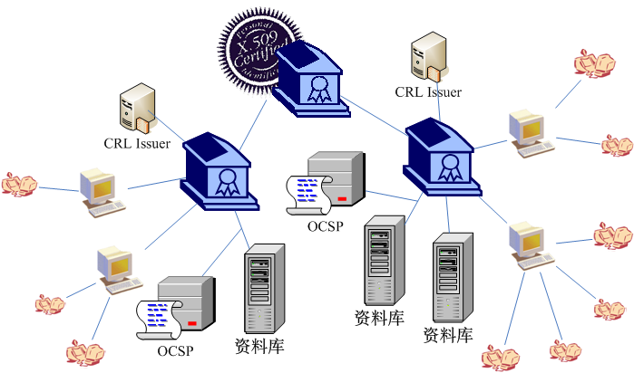
PKI系统基本结构图

Slide 69
PKI系统组件
CA
RA
Repository
CRL Issuer
OCSP Server
Notes:
fff

Slide 70
PKI的最基本服务流程
CA生成自己的公私密钥对，签发自签名证书（根CA证书）
订户Subscriber生成自己的公私密钥对，将公钥和身份信息交给CA，申请证书
CA对“订户的公钥和身份信息”计算数字签名，生成数字证书

Slide 71
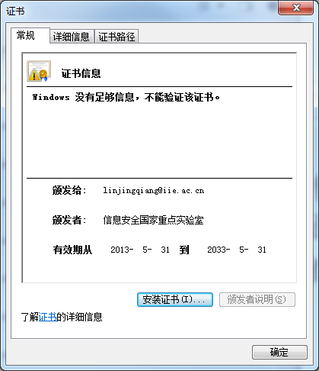
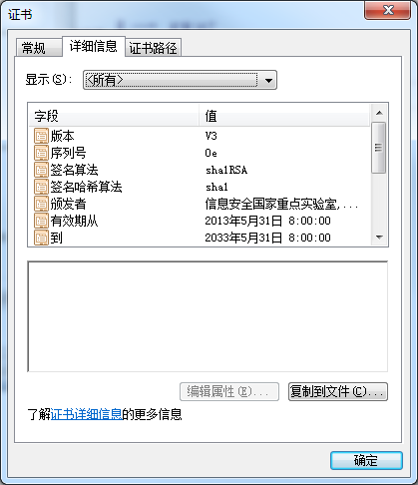
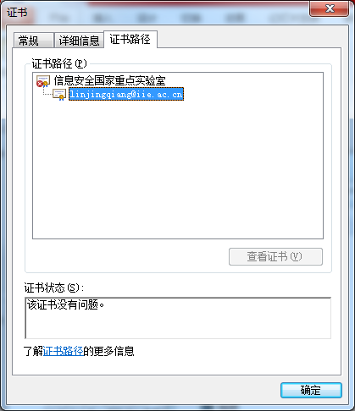

Slide 72
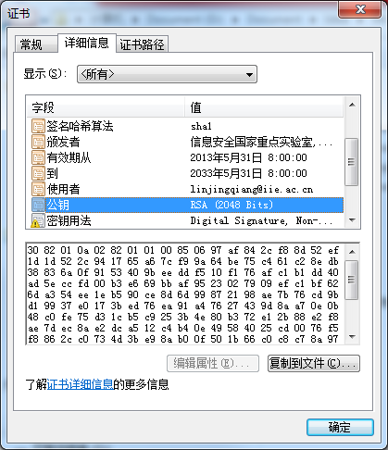
PKI的最基本应用流程
PKI用户以安全的方式获得根CA自签名证书
最重要的一步
安全的方式
下载到通信对方的证书
验证证书
从证书中得到公钥

Slide 73
PKI Public Key infrastructure ——基础设施
PKI的类比——电力基础设施
能够递归使用——使用电力控制的变电站
基础设施中的部件，使用了基础设施提供的服务
RA与CA之间通信，使用了数字证书来保证安全
PKI与应用的分离——电力与电器的分离
分离的、独立运行的系统
标准化API接口——220v的插头

Slide 74
PKI技术-数字证书基本结构

Slide 75
证书中应该包含什么
包含证书持有者名称和公钥
为了实现防伪和防篡改
要由CA进行数字签名
证书中包括数字签名结果

Slide 76
证书中还应该包含什么
包含证书持有者名称和公钥
CA签名结果
为了便于用户验证
必须说明是由哪一个CA签名的
包括CA名称

Slide 77
最基本的证书包括
证书持有者名称
CA名称
证书持有者公钥
应标明公钥所使用的算法
不同公钥密码算法，对于公钥的描述方式不同，需做区分
CA签名结果
应标明签名算法

Slide 78
证书持有者名称和CA名称
对于名称，最基本的要求是
全球唯一、不重名
至少在使用范围内唯一、不重名
一般的名称表示
姓名
学号（也是一种名称表示方法）
身份证等等

Slide 79
如何表示证书持有者和CA
在X.509证书中
采用X.500中的DN来标识证书持有者和CA
DN：Distinguished Name 可识别名
是由RDN（Relative Distinguished Name, 相对可识别名）构成的序列
RDN的表示形式：属性类型=属性值
Notes:
X.500 is a series of computer networking standards covering electronic directory services. The directory services were developed in order to support the requirements of X.400 electronic mail exchange and name lookup.
A Common Name is not a directory name in itself; it is a (possibly ambiguous) name by which the object is commonly known in some limited scope (such as an organization) and conforms to the naming conventions of the country or culture with which it is associated.

Slide 80
如何表示证书持有者和CA
属性类型 | 简写
Common Name | CN
Organizational Unit Name | OU
Organization Name | O
Locality | L
State of province name | S
Country | C
X.500 DN的形式
C=CN,O=CAS,OU=GUCAS,OU=LOIS,CN=xyz
C=CN,O=CAS

Slide 81
X.500 DN的好处
X.500 is a series of computer networking standards covering electronic directory services. The directory services were developed in order to support the requirements of electronic mail exchange and name lookup.
使用X.500 DN标识证书持有者与CA
唯一地标识1个证书持有者，不可能重名
按照Directory的目标，全世界就只有1个Directory，每个人在其中的DN是唯一的
和X.500目录使用了相同的命名，也便于更好地为X.500目录提供安全服务
注意：X.509的最早目标是为X.500服务
如果是TCP/IP网络，唯一命名就会是
IP地址、DNS名、邮件等等
类似xyz@lois.cn
X.500 Information technology – Open Systems Interconnection – The Directory: Overview of concepts, models and services (ISO/IEC 9594-1)
X.509 Information technology – Open Systems Interconnection – The Directory: Public-key and attribute certificate frameworks (ISO/IEC 9594-8)

Slide 82
信息发生变化
X.500 DN包含了单位、国籍等信息
订户个人信息可能会变化
例如，聘用期满
公钥信息
密钥的安全使用期满
超过了密钥安全使用期限，就不再安全
要有一定的措施

Slide 83
证书有效期
证书中的信息，在可预见的时间内不会发生变化（身份变化、密钥更换等）
加入证书有效期，包括：
起始时间
结束时间
证书有效期一过，就是无效的证书
与普通的身份证、工作证一样

Slide 84
证书包含信息
证书持有者名称
CA名称
证书持有者公钥
CA签名结果
证书有效期

Slide 85
管理需要 方便证书撤销
同一CA可能给同一订户签发了2张证书
有效期不一样的2张证书
为了PKI系统的管理需要，需要更好的一种唯一标识证书的方法
例如普通的唯一标识：学号、身份证号
在证书中，使用证书序列号Serial Number
CA系统保证自己签发的证书序列号的唯一性
正整数

Slide 86
证书基本结构
版本－为了更好地升级、扩展
证书序列号－唯一标识
签发者（颁发者）Issuer－CA DN
有效期
证书主体（使用者）Subject－证书持有者DN
公钥信息
算法标识
算法参数
CA签名
算法标识
签名结果

Slide 87
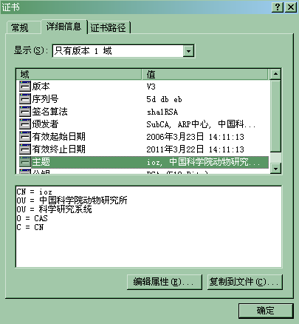
证书示例

Slide 88
X.509版本1
在X.509版本1中，就仅仅包含了
版本
证书序列号
签发者Issuer
有效期
证书主体Subject
公钥信息
CA签名
也就是最基本的证书结构

Slide 89
证书扩展Certificate Extension
证书扩展是为了在证书中加入一些可选的信息
例如，密钥用途等等
还有其他的各种不同目的的证书扩展
后面专门讲解

Slide 90
证书扩展的基本格式
与X.500中Attribute Type/Value非常相似
每个扩展，也有Type
有扩展值
对于不同的扩展，使用不同的解释
每个证书，可以包含多个扩展

Slide 91
X.509版本3
证书扩展是在X.509标准证书版本3中才出现
Certificate Extension
只有V3版本的证书，才会具有证书扩展
Notes:
ffffffffffff

Slide 92
证书信息表示
证书信息如何表示为计算机可以理解的bit串
在人类社会，同样的信息，有各种表示方法：
一/壹/1/one/I/……
在计算机中，同样的信息也有不同的表示方法：
补码、反码
BIG5/GB2312
RSA算法中的整数如何表示？
65537
六万五千五百三十七
0x10001

Slide 93
不统一的信息表示带来问题
人类的语言就是例子
证书/certificate
汉语有简体、繁体、GB码、Big5码
系统必须支持多种信息表示
否则，带来兼容性问题

Slide 94
必须使用统一的方法
描述方法
如何用1个数据结构来描述1个事物
1个证书的数据结构包括了：
公钥、序列号、……
表示方法
对特定的1个事物，该如何用bit串表示
序列号9527（16进制2537），对应的比特串是：
0x25, 0x37（高位在先）
0x37, 0x25（低位在先）
0x39, 0x35, 0x32, 0x37（ASCII码字符表示）

Slide 95
ITU-T X.500
ITU-T在指定X.500标准的时候，就意识到了同样的问题
在目录中，也同样有信息表示的问题
提出了完整的解决方案
X.680和X.690系列标准
就是ASN语法和DER/BER编码

Slide 96
THE END

